Slide 1
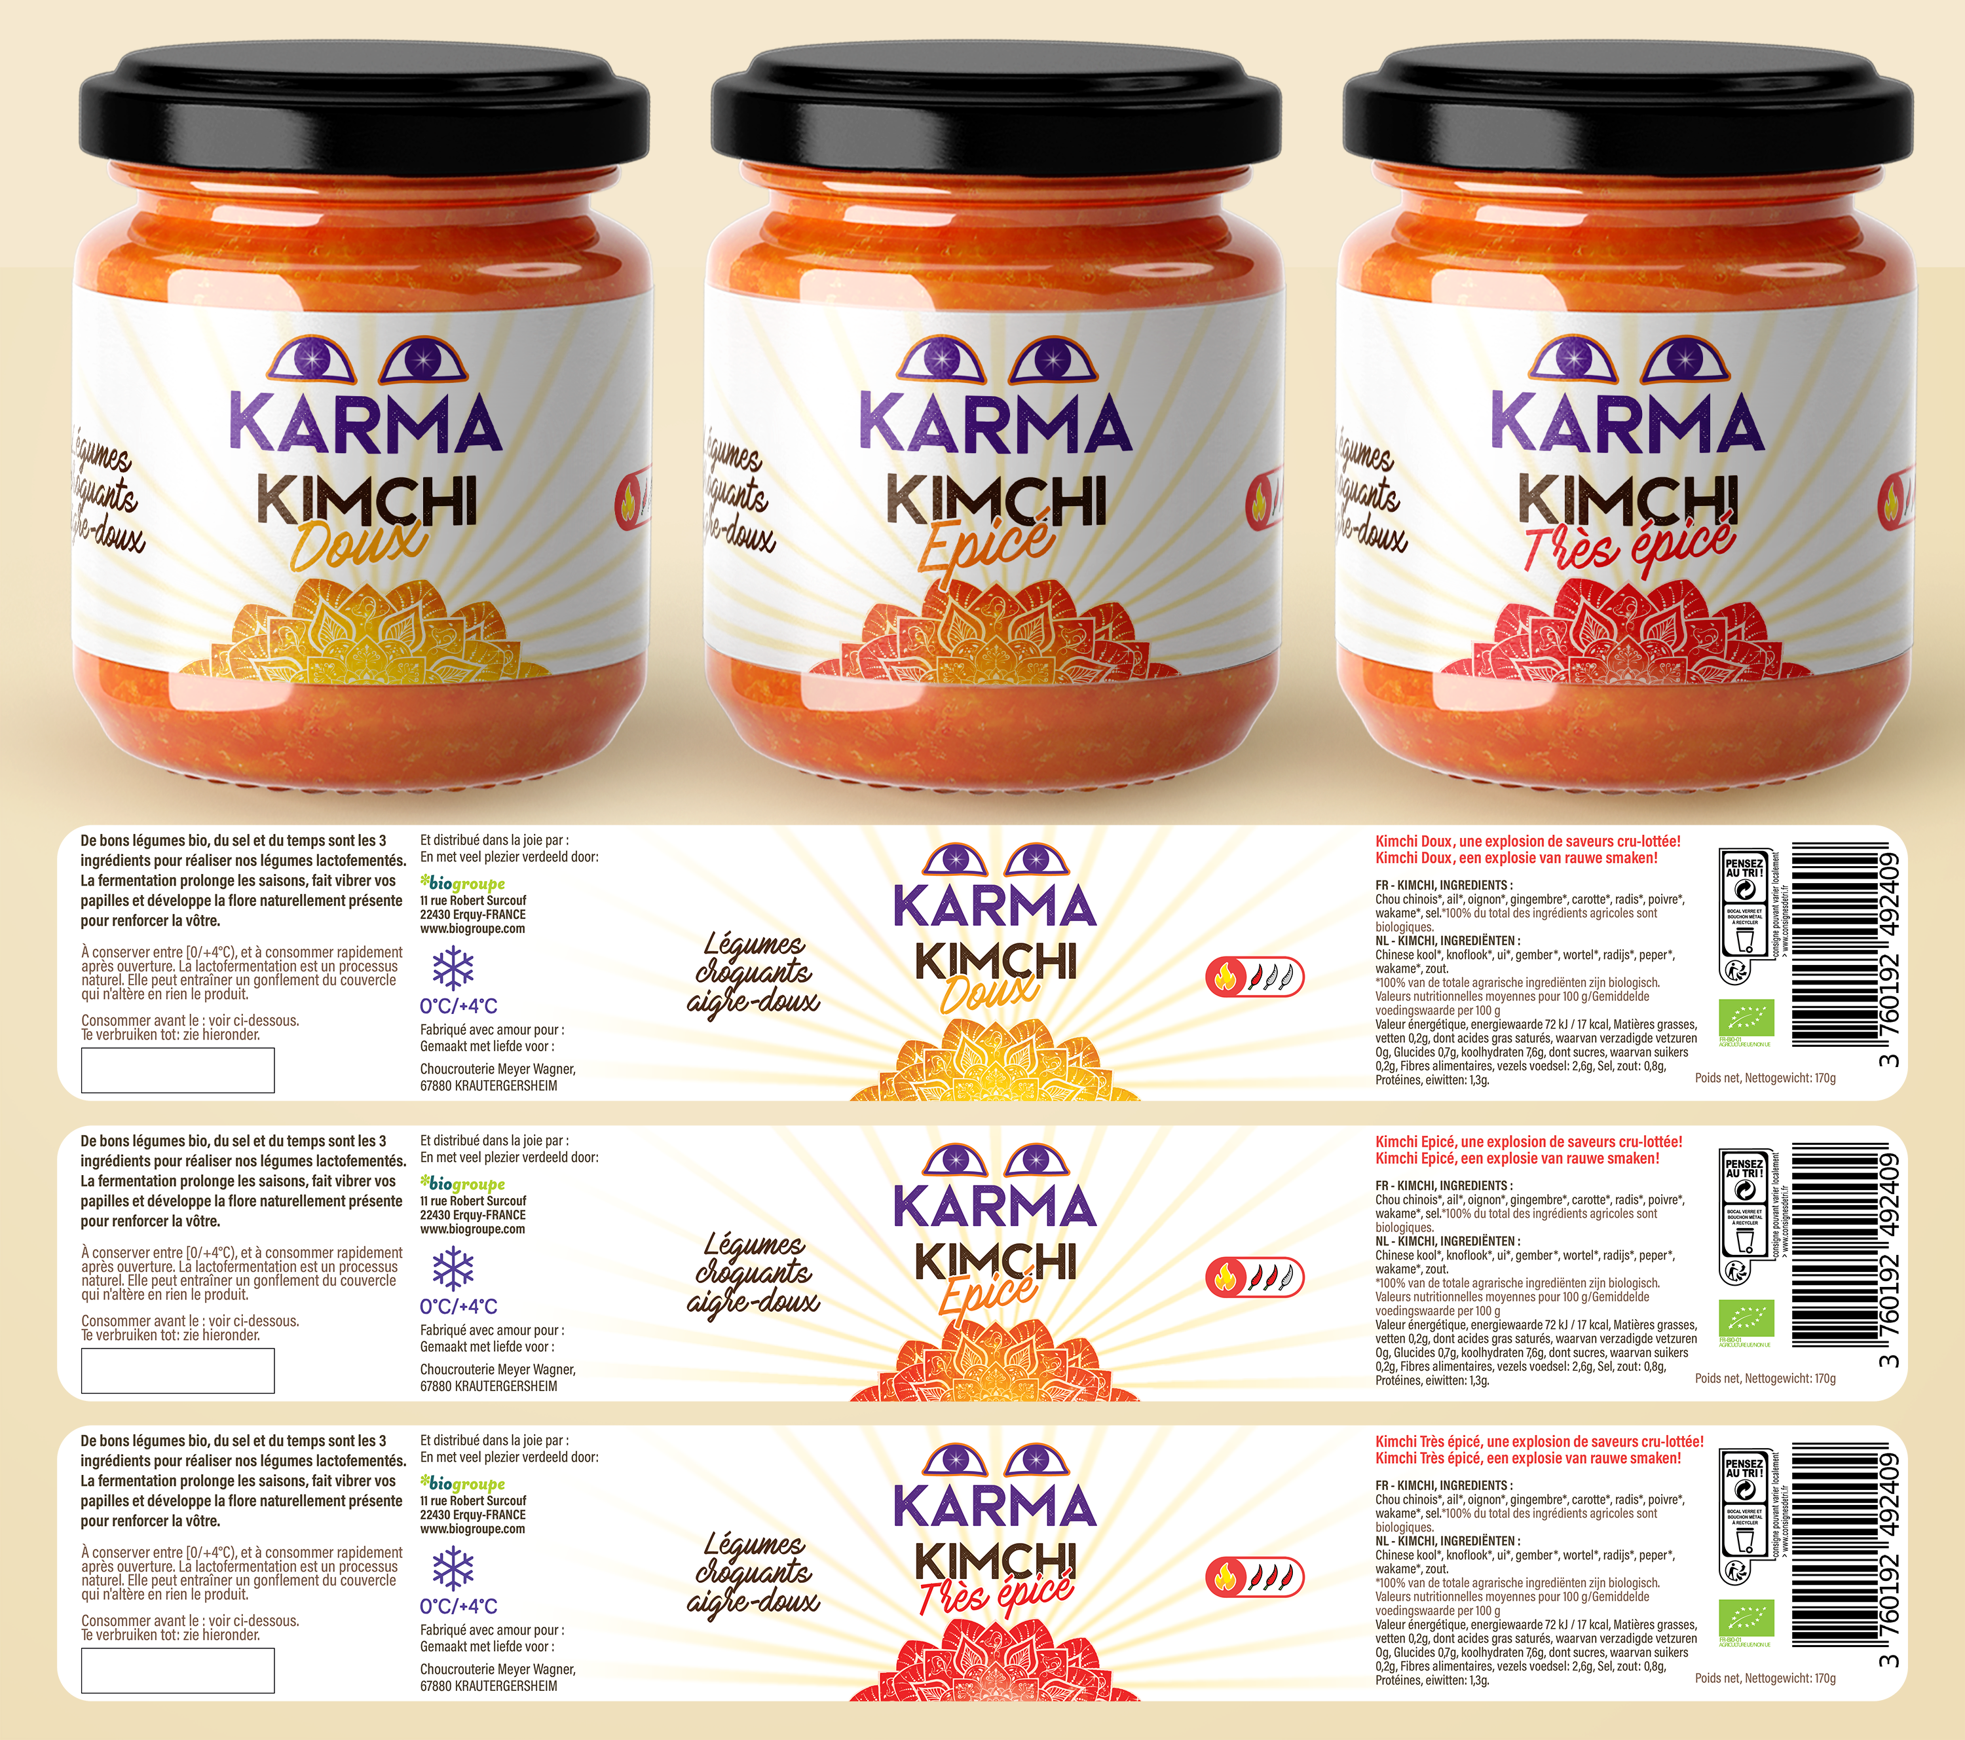



« légumes lactofermentés »
One R is missing
Change the 1st sentence in purple: «À conserver entre 0 et 4°C (…) »
Delete strikethrough text
Replace « Et distribué par »…
by « Fabriqué avec amour pour : »
Delete the text in red
And put up all the text ingredients and nutritional values
Shift « Poids net, nettogewicht : 170g » under the text ingredients and nutritional values (you can enlarge it slightly)
If possible, use the logo below (I don't have a better one) instead of the sorting instructions displayed (if not, delete the picto in place + associated text)
Shift Eurofeuille logo to the left next to the box

